Slide 1

Игра
Выполнил:
Феклистов Андрей

Slide 2
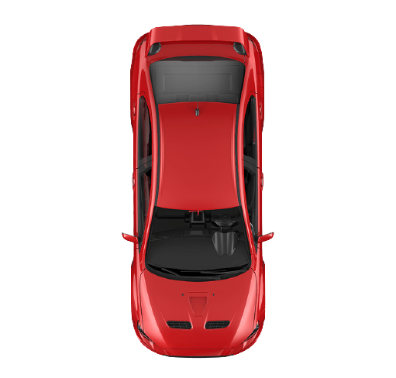


Цель игры
Уклонение от препятствий и встречных машин

Slide 3
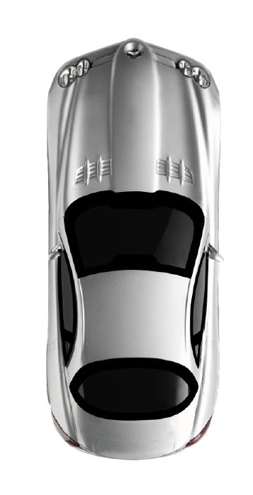
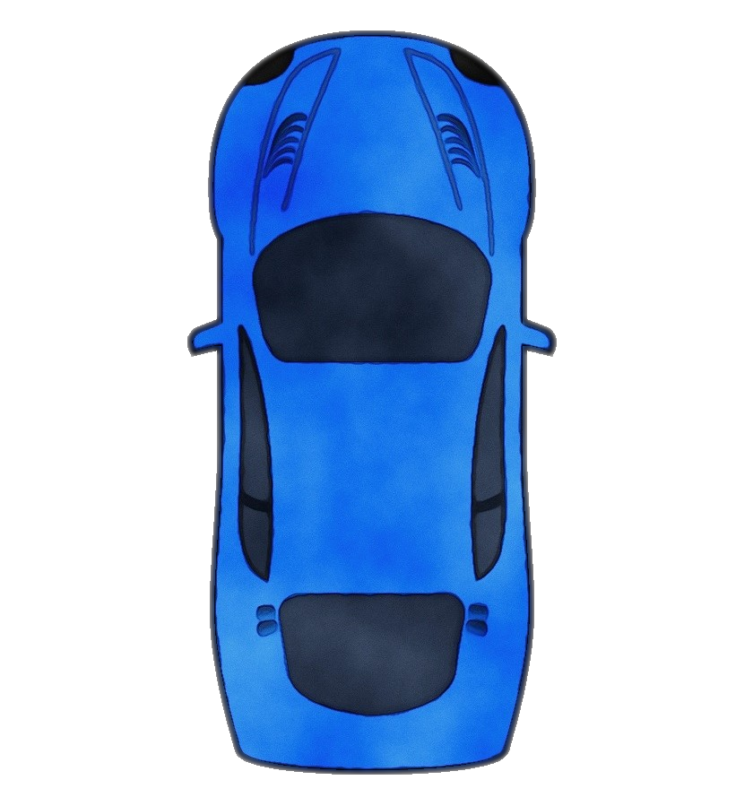
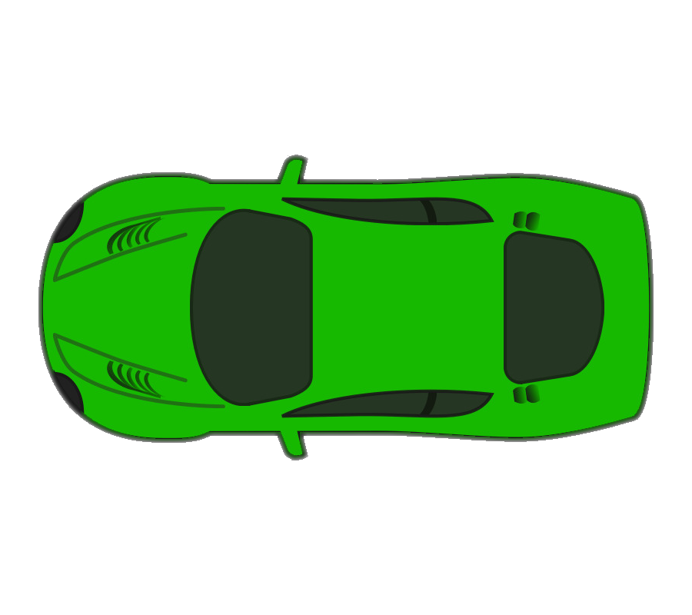
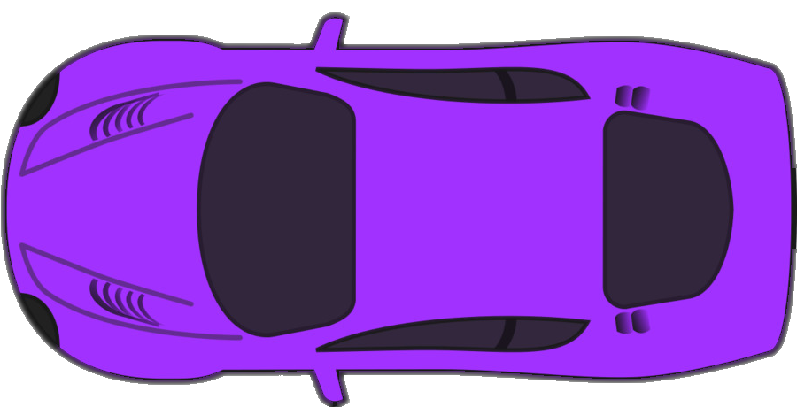
Улучшения игры
Магазин машин
Смена цвета машин
Воскрешение после столкновения за звёзды

Slide 4

Спасибо за внимание!

